Slide 1
BÁO CÁO TIỂU LUẬN CHUYÊN NGÀNH ĐỀ TÀI: BUILD AN ENGLISH LEARNING WEBSITE

Slide 2
GIÁO VIÊN HƯỚNG DẪN: Thầy Lê Vĩnh Thịnh GIÁO VIÊN PHẢN BIỆN: Thầy Huỳnh Xuân Phụng SINH VIÊN THỰC HIỆN: Nguyễn Thanh Lâm 17110324

Slide 3
LỜI CẢM ƠN
Lời đầu tiên, cho phép em được gửi lời cảm ơn chân thành đến thầy Lê Vĩnh Thịnh, người đã phụ trách hướng dẫn em trong việc thực hiện và hoàn thành bài báo cáo một cách tốt và hiệu quả nhất. Những sự chỉ dạy, nhật xét, đóng góp ý kiến từ thầy đã góp phần rất quan trọng trong việc giúp em hoàn hành đề tài một cách hoàn thiện nhất.
Cảm ơn các thầy cô trong khoa Công Nghệ Thông Tin đã luôn nhiệt tình, cống hiến, tận tình giải đáp các thắc mắc của em.
Báo cáo được thực hiện trong một khoảng thời gian có hạn, cùng với những hạn chế về mặt kiến thức nên việc sai sót là điều không thể tránh khỏi trong quá trình thực hiện. Em kính mong nhận được những lời nhận xét, ý kiến đóng góp quý báu từ quý Thầy Cô để em có thêm kinh nghiệm và hoàn thành tốt hơn những đề tài sau này.
Em xin chân thành cảm ơn !
Lâm
Nguyễn Thanh Lâm.

Slide 4
NỘI DUNG
TÍNH CẤP THIẾT CỦA ĐỀ TÀI.
MỤC TIÊU CỦA ĐỀ TÀI.
NHỮNG CÔNG NGHỆ ĐÃ SỬ DỤNG.
USE CASE.
KẾT QUẢ CHO ĐẾN THỜI ĐIỂM HIỆN TẠI.
HƯỚNG PHÁT TRIỂN.
DEMO.
TÀI LIỆU THAM KHẢO.

Slide 5
1. TÍNH CẤP THIẾT CỦA ĐỀ TÀI
Trong những năm gần đây, sự bùng nổ đầu tư của các công ty nước ngoài vào Việt Nam ngày càng tạo ra nhiều cơ hội việc làm cho sinh viên tốt nghiệp, đặc biệt là sinh viên các ngành kỹ thuật. Do đó, nhu cầu giao tiếp tiếng Anh trong công việc tăng lên đáng kể.
Biết ngoại ngữ không chỉ là yêu cầu tất yếu của người lao động có trình độ tay nghề cao để đáp ứng quy trình công nghệ không ngừng đổi mới mà biết ngoại ngữ còn là năng lực cần thiết của người Việt Nam hiện đại. Thành thạo ngoại ngữ đang dần trở thành một kỹ năng không thể thiếu trong bối cảnh hội nhập kinh tế hiện nay. Khả năng ngoại ngữ là tiêu chuẩn hàng đầu để các công ty lớn tuyển dụng nhân viên cũng như đề bạt các vị trí quản lý. Mặc dù hiện chưa có thống kê chính thức về mối tương quan giữa trình độ ngoại ngữ và mức lương, nhưng thực tế cho thấy, cánh cửa cơ hội thường rộng mở hơn đối với những ứng viên có nhiều hơn một ngoại ngữ. Nhờ hiểu biết ngoại ngữ, con người có thể hiểu biết sâu sắc hơn về nền văn minh thế giới, mở rộng hợp tác, giao lưu, phát huy tiềm năng của bản thân.

Slide 6
1. TÍNH CẤP THIẾT CỦA ĐỀ TÀI
Xuất phát từ mong muốn mang đến cho mọi người nguồn kiến ​​thức về tiếng anh để mọi người có cơ hội tiếp cận.
Từ đó giúp mọi người có nguồn kiến ​​thức để tự học và rèn luyện. Để trao dồi kiến ​​thức và kỹ năng tiếng Anh cho bản thân. Từ đó, ngày càng tạo ra nhiều cơ hội cho bản thân trong công việc và trong cuộc sống để tiến xa hơn trên con đường sự nghiệp và có một cuộc sống chất lượng.
Đặc biệt là trong thời đại công nghệ thông tin 4.0 này. Mọi người đều dễ dàng truy cập internet tốc độ cao, nhanh chóng và tiện lợi.
Đó là lý do em chọn đề tài chuyên ngành này để nghiên cứu.

Slide 7
2. MỤC TIÊU CỦA ĐỀ TÀI
Đề tài "Xây dựng website học tiếng Anh" nhằm giải quyết các vấn đề bao gồm:
Sử dụng các công nghệ, kỹ thuật, thư viện trong quá trình phát triển phần mềm, cung cấp các giải pháp công nghệ để giải quyết, tối ưu hóa và mang lại cho khách hàng những giá trị tốt nhất, bao gồm công nghệ ứng dụng giúp phát triển website, các công nghệ ứng dụng giúp phát triển dự án nhanh nhất, triển khai độc lập nhất, và dễ dàng đến các môi trường khác nhau.
Xây dựng trang web học tiếng Anh cho phép người dùng đăng ký tài khoản, đăng nhập trang web để học từ vựng, ngữ pháp, luyện tập, thi thử Toeic.
Xây dựng website quản lý vận hành cho phép admin quản lý Tài khoản, Từ vựng, Ngữ pháp, Thực hành, Bài Thi Toeic.

Slide 8
2. MỤC TIÊU CỦA ĐỀ TÀI
Đề tài "Xây dựng website học tiếng Anh" nhằm giải quyết các vấn đề bao gồm:
Ngoài việc hoàn thiện các chức năng cho người dùng, hệ thống còn phải đáp ứng các yếu tố bảo mật như xác thực máy chủ - người dùng, thuật toán mã hóa thông tin riêng, cơ chế phân quyền, hệ thống thư tín, ...
Sản phẩm là website nên yêu cầu giao diện thân thiện, phù hợp với chủ đề mong muốn. Sản phẩm cũng bắt buộc phải sử dụng được trên nhiều trình duyệt, giao diện không có quá nhiều biến động giữa thiết bị và trình duyệt.

Slide 9
3. NHỮNG CÔNG NGHỆ ĐÃ SỬ DỤNG
ASP.NET Core:
ASP.NET Core là phiên bản mới của khung công tác web ASP.NET chủ yếu nhằm mục tiêu để chạy trên nền tảng .NET Core.
ASP.NET Core là một khuôn khổ miễn phí, mã nguồn mở và đa nền tảng để xây dựng các ứng dụng dựa trên đám mây, chẳng hạn như ứng dụng web, ứng dụng IoT và phụ trợ di động. Nó được thiết kế để chạy trên đám mây cũng như tại chỗ.
Giống như .NET Core, nó được cấu trúc theo mô-đun với chi phí tối thiểu và sau đó các tính năng nâng cao khác có thể được thêm vào dưới dạng gói NuGet theo yêu cầu của ứng dụng. Điều này dẫn đến hiệu suất cao, yêu cầu ít bộ nhớ hơn, kích thước triển khai ít hơn và dễ bảo trì.
ASP.NET Core là một framework mã nguồn mở được hỗ trợ bởi Microsoft và cộng đồng, vì vậy bạn cũng có thể đóng góp hoặc tải xuống mã nguồn từ ASP.NET Core Repository trên GitHub.

Slide 10
3. NHỮNG CÔNG NGHỆ ĐÃ SỬ DỤNG
ASP.NET Core.
Angular 9:
Angular là một nền tảng và khuôn khổ để xây dựng các ứng dụng single-page client sử dụng HTML và TypeScript.
Angular được viết bằng TypeScript. Nó triển khai chức năng cốt lõi và chức năng tùy chọn như một tập hợp các thư viện TypeScript mà bạn nhập vào ứng dụng của mình.
Kiến trúc của một ứng dụng Angular dựa trên các khái niệm cơ bản nhất định. Các khối xây dựng cơ bản là NgModules, cung cấp bối cảnh biên dịch cho các thành phần. NgModules thu thập mã liên quan thành các bộ chức năng; một ứng dụng Angular được xác định bởi một tập hợp các NgModules. Một ứng dụng luôn có ít nhất một mô-đun gốc cho phép khởi động cấu trúc và thường có nhiều mô-đun tính năng hơn.

Slide 11
3. NHỮNG CÔNG NGHỆ ĐÃ SỬ DỤNG
ASP.NET Core.
Angular 9:
Các thành phần xác định các khung nhìn, là tập hợp các phần tử màn hình mà Angular có thể chọn trong số đó và sửa đổi theo logic và dữ liệu chương trình của bạn.
Các thành phần sử dụng các dịch vụ, cung cấp chức năng cụ thể không liên quan trực tiếp đến các khung nhìn. Các nhà cung cấp dịch vụ có thể được đưa vào các thành phần dưới dạng phụ thuộc, làm cho mã của bạn trở nên mô-đun, có thể tái sử dụng và hiệu quả.
Mô-đun, thành phần và dịch vụ là các lớp sử dụng trình trang trí. Các trình trang trí này đánh dấu loại của chúng và cung cấp siêu dữ liệu cho Angular biết cách sử dụng chúng.

Slide 12
3. NHỮNG CÔNG NGHỆ ĐÃ SỬ DỤNG
ASP.NET Core.
Angular 9:
Siêu dữ liệu cho một lớp thành phần liên kết nó với một mẫu xác định một dạng xem. Một mẫu kết hợp HTML thông thường với các chỉ thị Angular và đánh dấu liên kết cho phép Angular sửa đổi HTML trước khi kết xuất nó để hiển thị.
Siêu dữ liệu cho một lớp dịch vụ cung cấp thông tin mà Angular cần để cung cấp nó cho các thành phần thông qua việc tiêm phụ thuộc (DI).
Các thành phần của ứng dụng thường xác định nhiều dạng xem, được sắp xếp theo thứ bậc. Angular cung cấp dịch vụ Bộ định tuyến để giúp bạn xác định đường dẫn hướng giữa các khung nhìn. Bộ định tuyến cung cấp khả năng điều hướng trong trình duyệt tinh vi.

Slide 13
3. NHỮNG CÔNG NGHỆ ĐÃ SỬ DỤNG
ASP.NET Core.
Angular 9.
SQLite.
RESTful APIs
Json web token
Bootstrap
Ng-Bootstrap

Slide 14
4. USE CASE
Actor:
No | Use Case | Admin Actor | User Actor | Guest Actor
01 | Sign Up |  |  | x
02 | Sign In |  |  | x
03 | Forgot Password |  |  | x
04 | Sign Out | x | x | x
05 | View Profile Page | x | x
06 | View Vocabulary Page | x | x
07 | View Grammar Page | x | x
08 | View Practice Page | x | x
09 | Take Reading Test | x | x
10 | Manage Vocabularies | x
11 | Manage Grammars | x
12 | Manage Practices | x
13 | Manage Users | x
14 | Manage QuestionReadings | x
15 | Manage Paragraphs | x

Slide 15
4. USE CASE
Use Case Diagram:

Slide 16
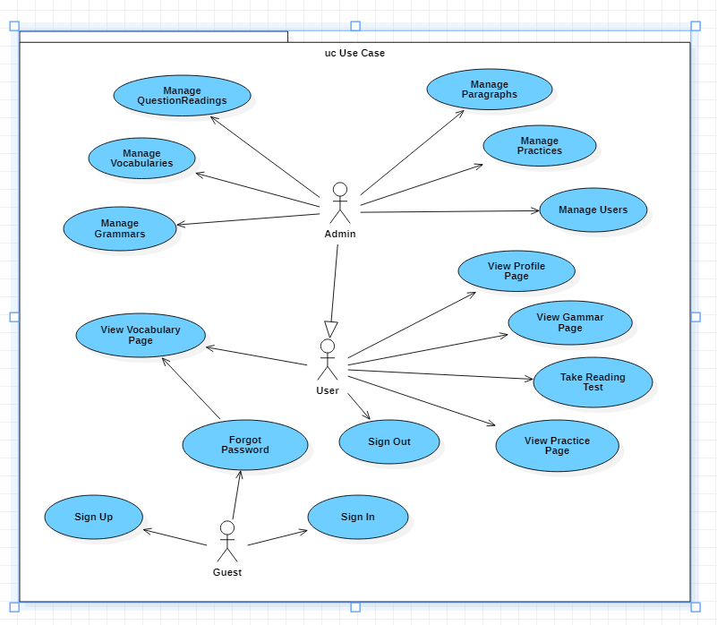

Slide 17
5. KẾT QUẢ CHO ĐẾN THỜI ĐIỂM HIỆN TẠI
Đã hoàn thành xong các chức năng:
Đăng Ký, Đăng Nhập, Đăng Xuất.
Đăng Nhập Bằng Tài Khoản Google.
Phân Quyền Cho Ứng Dụng.
Học Từ Vựng.
CRUD Từ Vựng.
Xem Thông Tin Tài Khoản.
Chỉnh Sửa Thông Tin Tài Khoản.
Phần Back-end API Của Ứng Dụng.

Slide 18
6. HƯỚNG PHÁT TRIỂN
Tiếp tục phát triển để hoàn thành các chức năng:
Học Ngữ Pháp.
CRUD Ngữ Pháp.
Luyện Tập.
CRUD Các Bài Luyện Tập.
Thi Thử Toeic.
CRUD Các Bài Thi Toeic.
Quản Lý Các Tài Khoản Người Dùng.
Dịch Thuật Sử Dụng API Của Google Dịch.

Slide 19
7. DEMO

Slide 20
8. TÀI LIỆU THAM KHẢO.
8.1. https://docs.microsoft.com/en-us/aspnet/core/web-api/?view=aspnetcore-3.1
8.2. https://angular.io/tutorial/
8.3. https://www.fortech.ro/top-advantages-net-core/
8.4. https://medium.com/@angularminds/top-10-features-of-angular-9-dd9f067ddee1

Slide 21
CẢM ƠN THẦY ĐÃ DÀNH THỜI GIAN VÀ PHẢN BIỆN TIỂU LUẬN CHO EM. MONG NHẬN ĐƯỢC NHẬN XÉT TỪ THẦY Ạ. EM CẢM ƠN THẦY.

